Slide 1
Dream Race
Grupo 1
Alunos:
Bianca Villar
Daniel Mascarenhas
Livia Aloise
Pedro Duque
Rafael Rubim
Professor:
Augusto Baffa

Slide 2
Industria dos Video Games
O mercado mundial de videogames movimentou US$57 bilhões em 2010, mais que o mercado de cinema.
As previsões mostram que ele deverá ultrapassar US$82 bilhões em 2015.
No Brasil, estima-se que o mercado esteja próximo de US$3 bilhões.

Slide 3
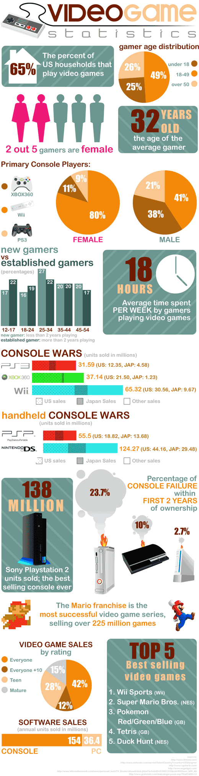

Slide 4
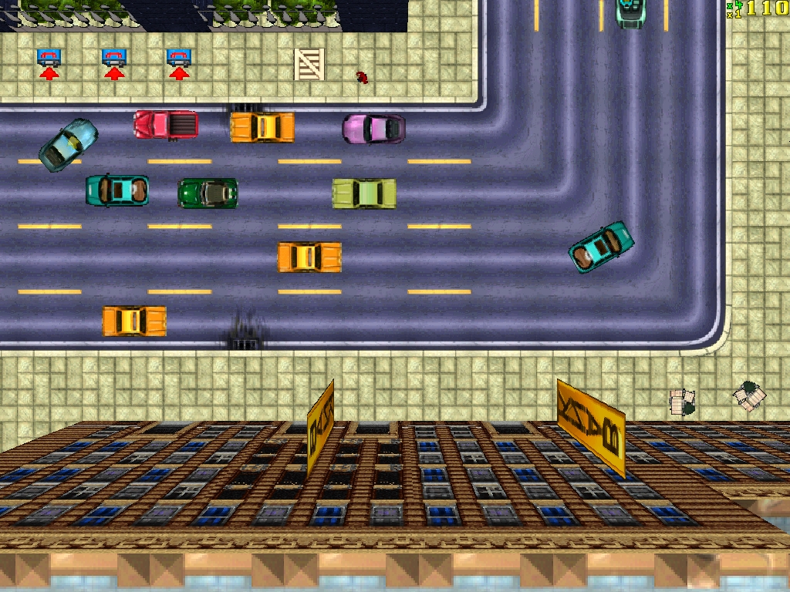
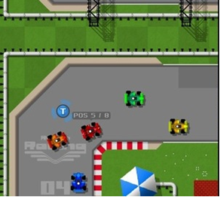
Inspirações
Usamos vários jogos para ser base no nosso trabalho

Slide 5


História
O piloto tem o objetivo de vencer todas as corridas (fases) para alcançar o seu sonho de poder competir e vencer o BAVRE’s cup para honrar o seu falecido pai
Bianca Daniel Lívia Pedro Rafael
BAVRE

Slide 6

Menu
Placar
Jogar:
História
Seleção de pistas:
1 Jogador
2 Jogadores

Slide 7
Criando o Jogo
Visual Studio;
C++;
PlayLib.lib;

Slide 8
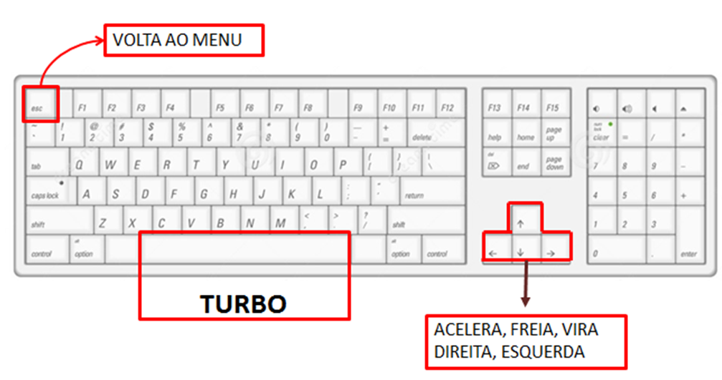
Controles

Slide 9
GamePlay
Jogabilidade
Quantas voltas
Variação de carros, aprimoramento do carro

Slide 10
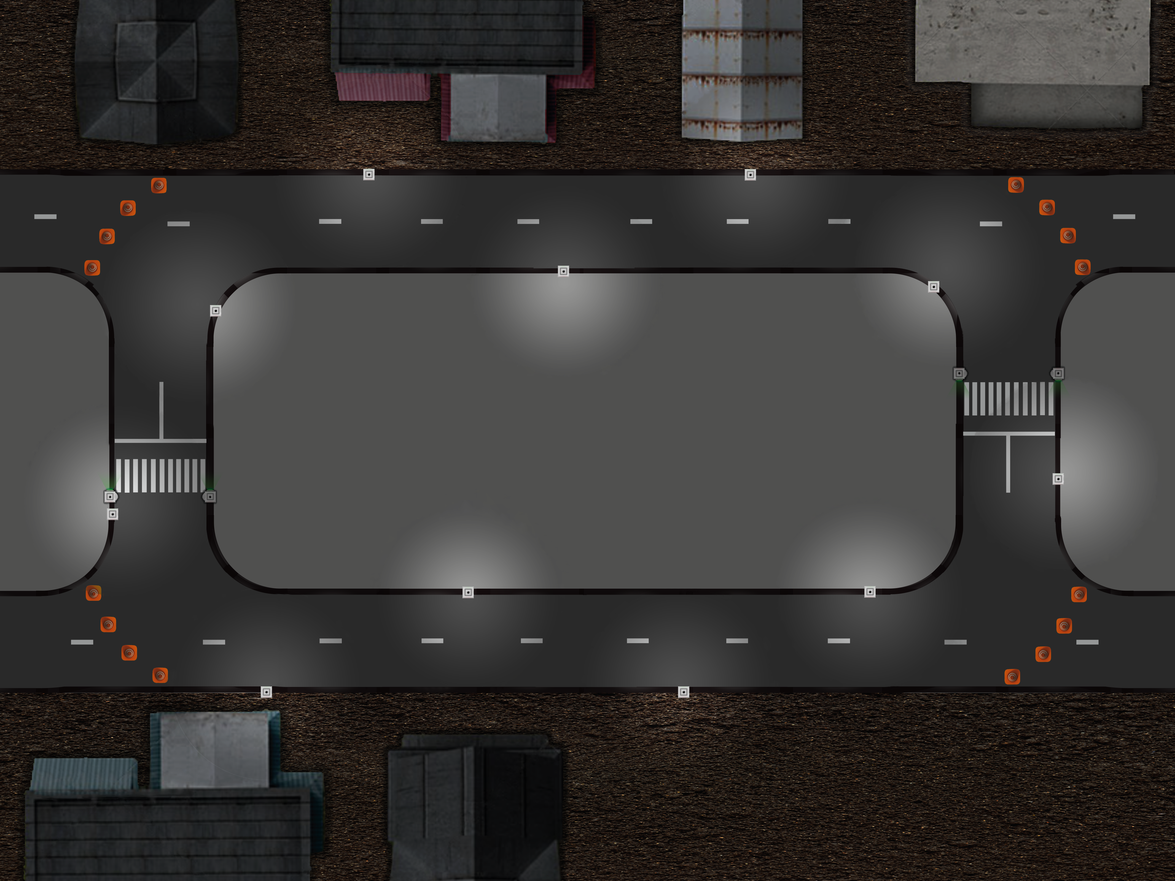

Colisão

Slide 11

Velocidade
Dificuldades para defini-la
Bugs

Slide 12

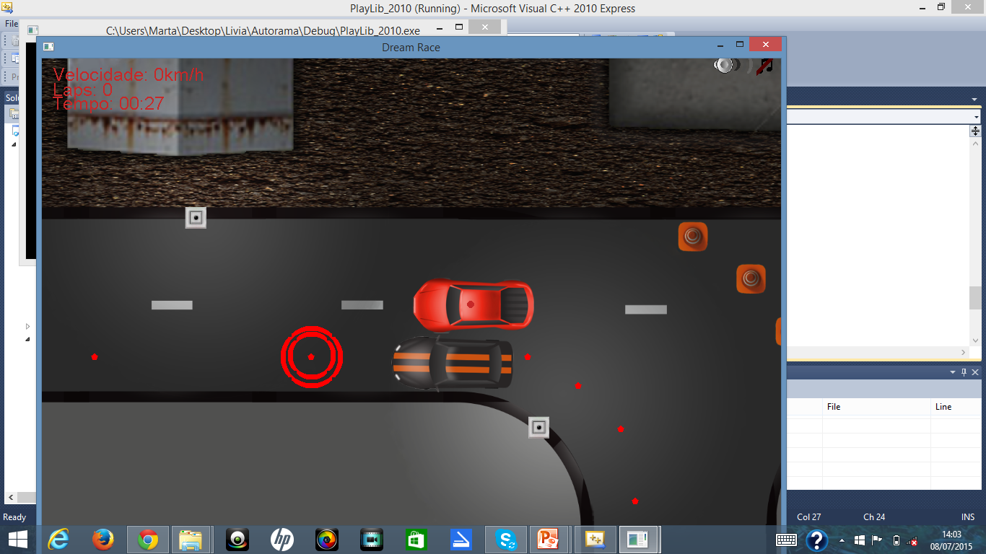
Inimigo
Os inimigos são controlados pela inteligência artificial, que funciona seguindo pontos na tela.

